Slide 1
Основы алгоритмизации и программирование ФИСТ УлГТУ 1 курс
Осень 2024
Лекция 2
Развилка – полная и усеченная.
Логические операции.
Цикл DO WHILE.
Блок-схемы. Трассировка программы.
ЛР 3. Развилки.
ЛР 4. Цикл DO WHILE
Власенко Олег Федосович SimbirSoft

Slide 3
Блок-схемы

Slide 4
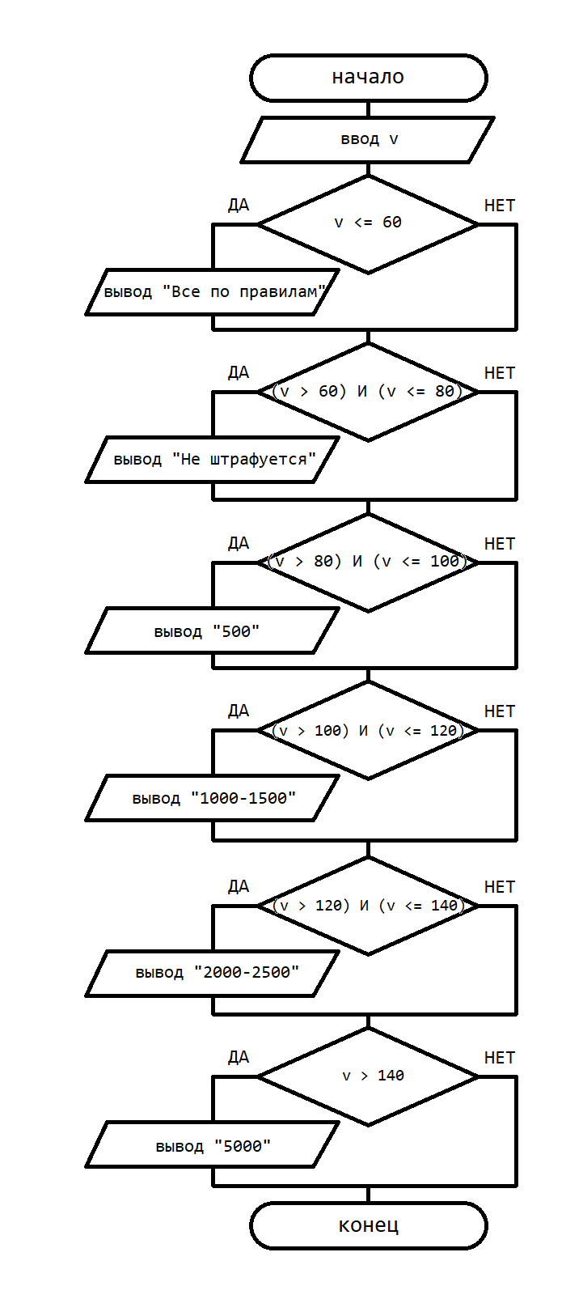
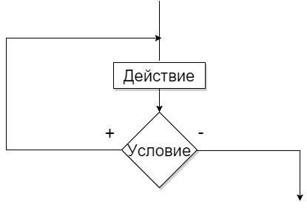
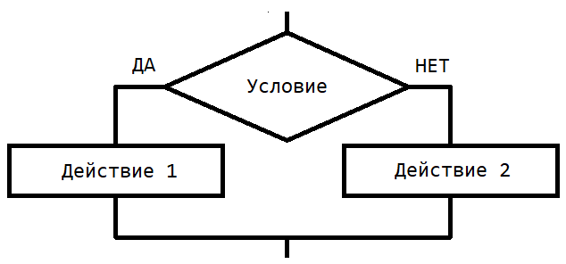
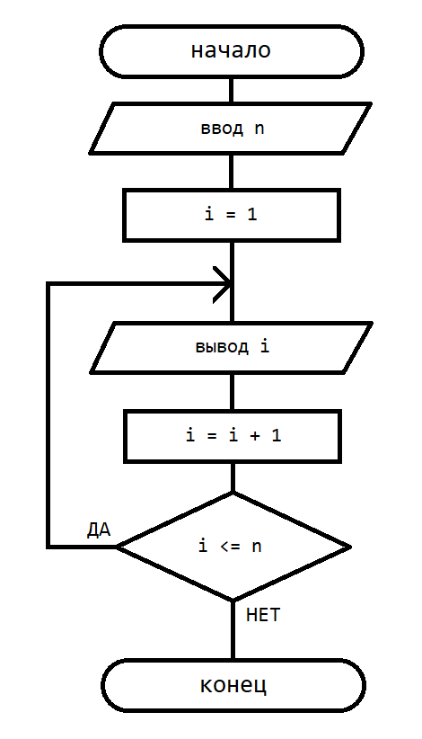
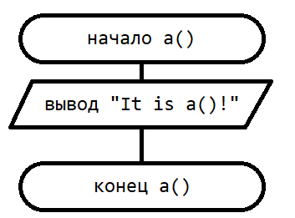
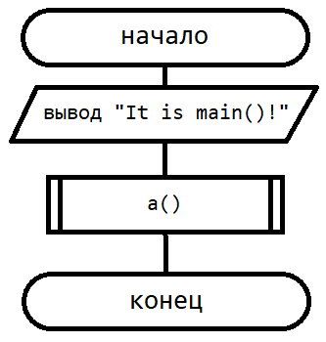

Slide 5
Знакомство с простейшими функциями в Си

Slide 6
Простейшие функции
#include <stdio.h>
void a() {
printf("Hello! It is a()!\n");
}
void main() {
printf("Hello! It is main()!\n");
a();
}

Slide 7
Точка входа в программу
#include <stdio.h>
void a() {
printf("Hello! It is a()!\n");
}
void main() {
printf("Hello! It is main()!\n");
a();
}
Точка входа
https://ru.wikipedia.org/wiki/%D0%A2%D0%BE%D1%87%D0%BA%D0%B0_%D0%B2%D1%85%D0%BE%D0%B4%D0%B0
Точка входа (англ. Entry Point (EP) — точка входа) — адрес в оперативной памяти, с которого начинается выполнение программы. Другими словами — адрес, по которому хранится первая команда программы.
Однако не надо путать её с «первыми командами» программы на языке высокого уровня. Например, программа на C++ начинается с функции main(). На самом деле, выполнение такой программы происходит далеко не с первой команды этой функции: точка входа в программу будет находиться в библиотеке времени исполнения «C runtime», а процедура main() назначится точкой входа в пользовательский код.

Slide 8
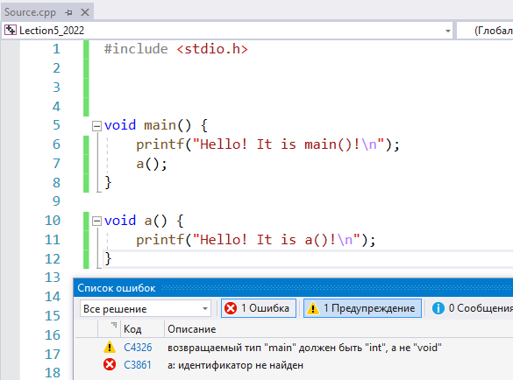
Использование до определения

Slide 9
Объявление, определение и вызов функции
#include <stdio.h>
// это - ОБЪЯВЛЕНИЕ функции a()
void a();
// это - ОПРЕДЕЛЕНИЕ функции main()
void main() {
// это ВЫЗОВ функции printf()
printf("Hello! It is main()!\n");
// это ВЫЗОВ функции a()
a();
}
// это - ОПРЕДЕЛЕНИЕ функции a()
void a() {
// это ВЫЗОВ функции printf()
printf("Hello! It is a()!\n");
}

Slide 10
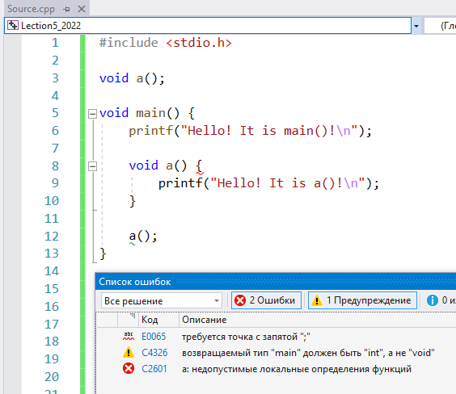
В Си НЕЛЬЗЯ вкладывать функции друг в друга
#include <stdio.h>
void a();
void main() {
printf("Hello! It is main()!\n");
void a() {
printf("Hello! It is a()!\n");
}
a();
}

Slide 12
Развилки

Slide 13
Развилка (if)
if (Условие)
Действие1;
else
Действие2;

Slide 14
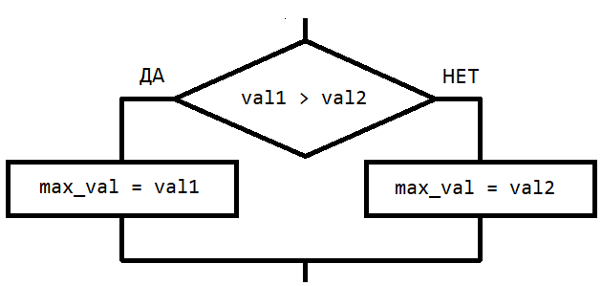
Найти максимум - полная развилка
Фрагмент кода:
if (val1 > val2)
max_val = val1;
else
max_val = val2;

Slide 15
Найти максимум - полная развилка
Фрагмент кода:
if (val1 > val2) {
max_val = val1;
} else {
max_val = val2;
}

Slide 16
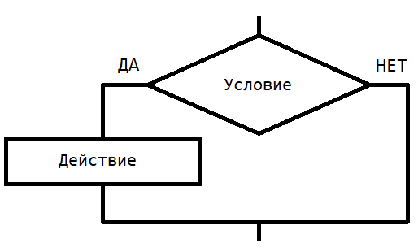
Усеченная развилка
if (Условие)
Действие;

Slide 17
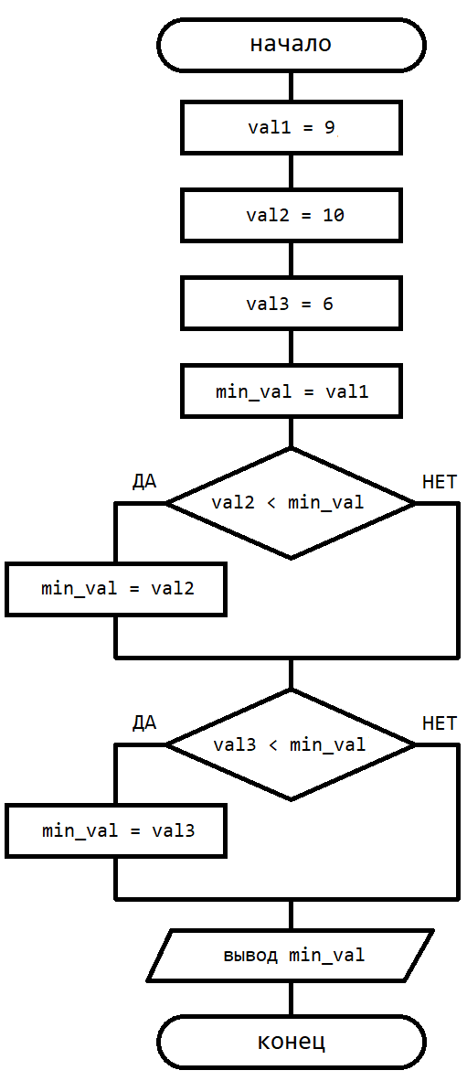
Минимум из 3 чисел
#include <stdio.h>
void main() {
int val1 = 9;
int val2 = 10;
int val3 = 6;
int min_val = val1; // берем за минимальный val1
if (val2 < min_val) // если второе меньше
min_val = val2; // то теперь минимальное val2
if (val3 < min_val) // если третье меньше
min_val = val3; // то теперь минимальное val3
printf("min_val = %d", min_val);
}

Slide 18
Минимум из 3 чисел
#include <stdio.h>
void main() {
int val1 = 9;
int val2 = 10;
int val3 = 6;
int min_val = val1; // берем за минимальный val1
if (val2 < min_val) { // если второе меньше
min_val = val2; // то теперь минимальное val2
}
if (val3 < min_val) { // если третье меньше
min_val = val3; // то теперь минимальное val3
}
printf("min_val = %d", min_val);
}

Slide 19
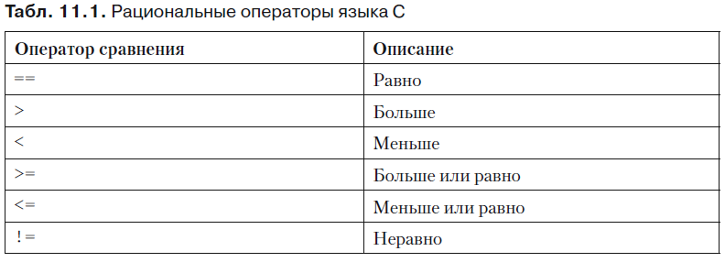
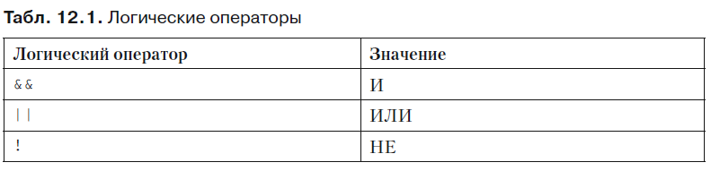
Развилки – операторы
Источник: https://codernet.ru/books/c_plus/programmirovanie_na_s_dlya_nachinayushhix_3-e_izd/

Slide 20
Логические операторы
Оператор | Описание
&& | Логическое И (AND)
|| | Логическое ИЛИ (OR)
! | Логическое унарное НЕ (NOT)
A | !A
Ложь | Истина
Истина | Ложь
A | B | A && B | A || B
Ложь | Ложь | Ложь | Ложь
Ложь | Истина | Ложь | Истина
Истина | Ложь | Ложь | Истина
Истина | Истина | Истина | Истина
if (time < 7.00 || day >= 6) rest();
if (!closed && money > 1000) eat();

Slide 21
Логические операторы
Философские вопросы:
Что есть истина?
Что есть ложь?

Slide 22
Логические операторы
Нефилософские вопросы:
Что есть истина в Си?
Что есть ложь в Си?

Slide 23
Штраф за превышение скорости – усеченная развилка
#include <stdio.h>
void main() {
// Максимально разрешенная скорость v_max = 60 км/час
int v; // Реальная скорость!
scanf_s("%d", &v); // ввод реальной скорости v
if (v <= 60) { // <= v_max
printf("Все по правилам!");
}
if ((v > 60) && (v <= 80)) { // <= v_max + 20
printf("не штрафуется");
}
if ((v > 80) && (v <= 100)) // <= v_max + 40
printf("500");
}
if ((v > 100) && (v <= 120)) { // <= v_max + 60
printf("1000-1500");
}
if ((v > 120) && (v <= 140)) {// <= v_max + 80
printf("2000-2500");
}
if (v > 140) { // > v_max + 80
printf("5000");
}
}

Slide 24
Штраф за превышение скорости – усеченная развилка
#include <stdio.h>
void main() {
// Максимально разрешенная скорость v_max = 60 км/час
int v; // Реальная скорость!
scanf_s("%d", &v); // ввод реальной скорости v
if (v <= 60) { // <= v_max
printf("Все по правилам!");
}
if ((v > 60) && (v <= 80)) { // <= v_max + 20
printf("не штрафуется");
}
if ((v > 80) && (v <= 100)) // <= v_max + 40
printf("500");
}
if ((v > 100) && (v <= 120)) { // <= v_max + 60
printf("1000-1500");
}
if ((v > 120) && (v <= 140)) {// <= v_max + 80
printf("2000-2500");
}
if (v > 140) { // > v_max + 80
printf("5000");
}
}

Slide 26
Лабораторная работа №3
Развилки

Slide 27
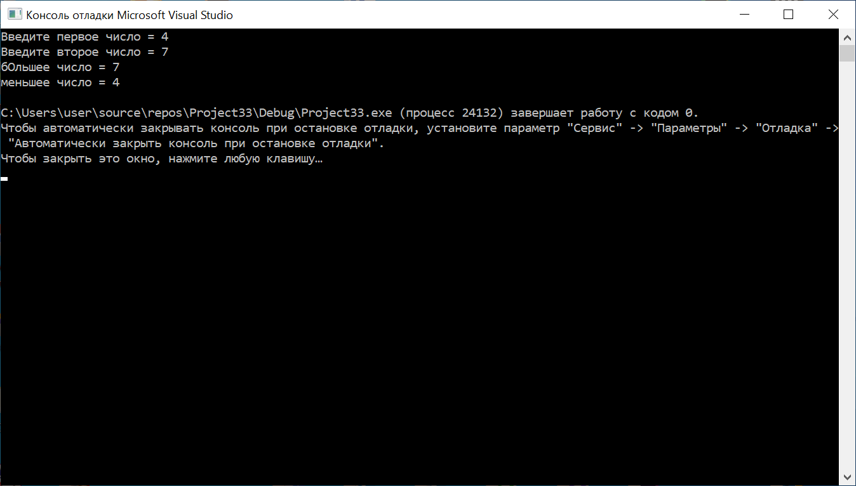
Задача 1. Какое число больше?
Ввести два числа. Вывести бОльшее число. И вывести меньшее число.

Slide 28
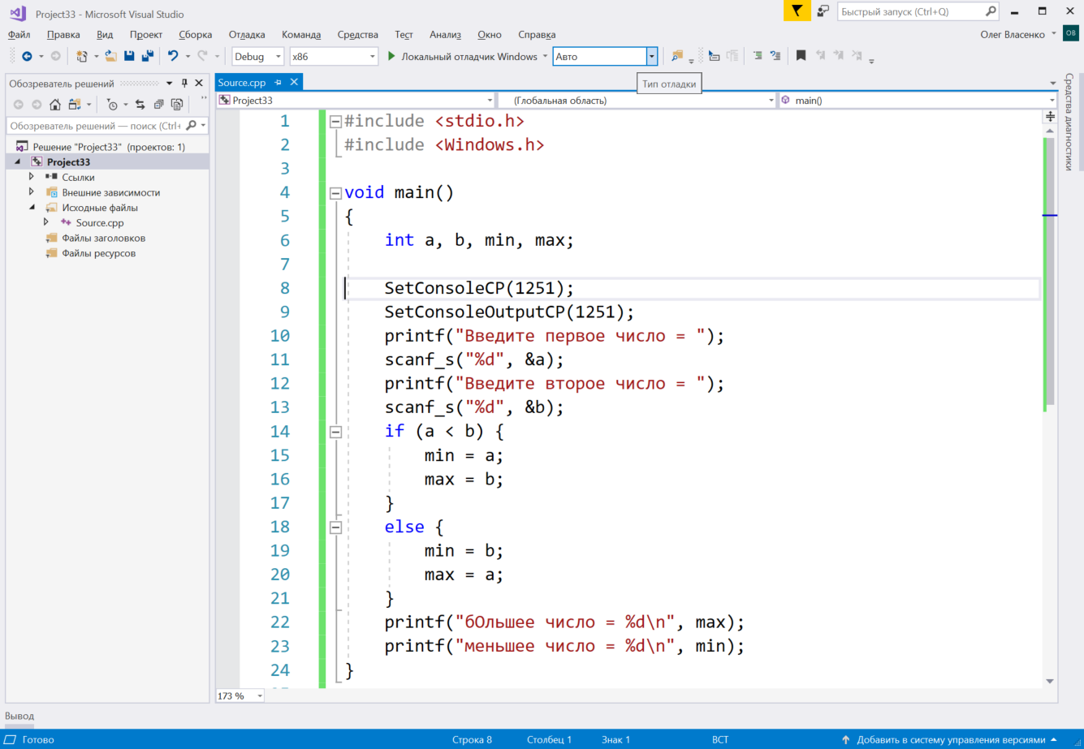
Задача 1. Какое число больше? (2)
Ввести два числа. Вывести большее число. И вывести меньшее число.

Slide 29
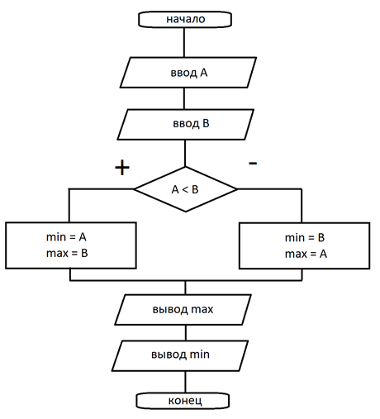
Задача 1. Какое число больше? (3)
Блок схема для программы

Slide 30
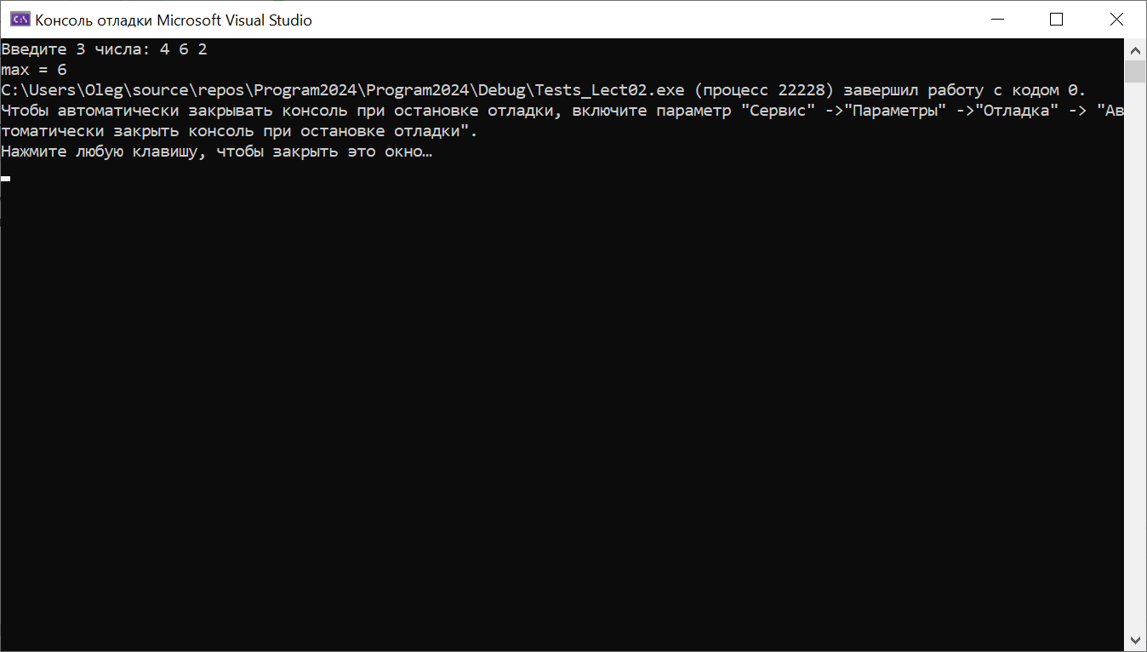
Задача 2. Максимум из 3 чисел
Ввести три целых числа. Вывести самое большое из введенных чисел.

Slide 31
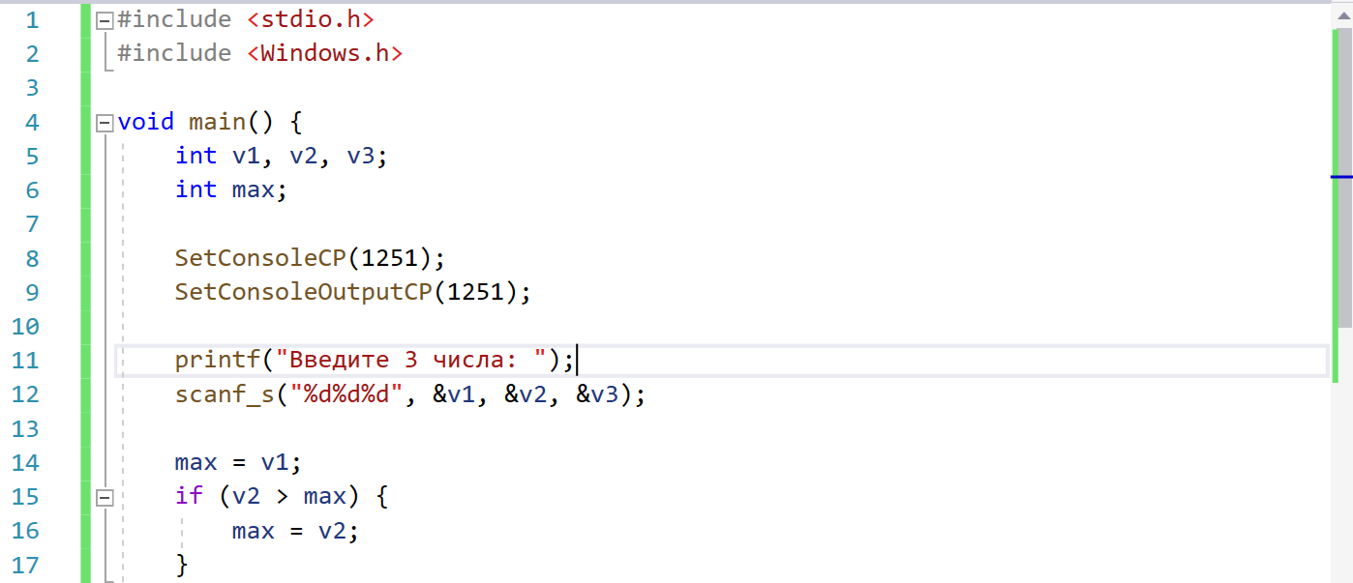
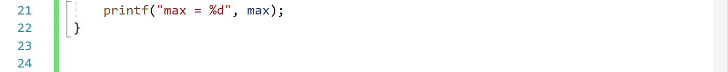
Задача 2. Максимум из 3 чисел (2)
Ввести три целых числа. Вывести самое большое из введенных чисел.
В этом коде не хватает сколько-то строк – нужно их добавить!

Slide 32
Задача 2. Максимум из 3 чисел (3)
Самостоятельно – нарисуйте блок схему для задачи.

Slide 33
Задача 3. Тепло-холодно
Вводится температура в помещении.
Нужно вывести:
если температура
ниже +18 – «холодно»
От +18, но ниже +22 – «прохладно»
От +22, но ниже +26 – «тепло»
От +26 и выше – «жарко»
Нужно сделать:
Код программы
Подобрать тесты, чтобы проверить все ситуации.
После проверки тестами – нарисовать блок схему.

Slide 34
Задача 3. Тепло-холодно (2)
тесты, чтобы проверить все ситуации:
№ | Что выводим | Вход
1 | холодно | 10
2 | прохладно | 20
3 | тепло | ?
4 | жарко | ?

Slide 35
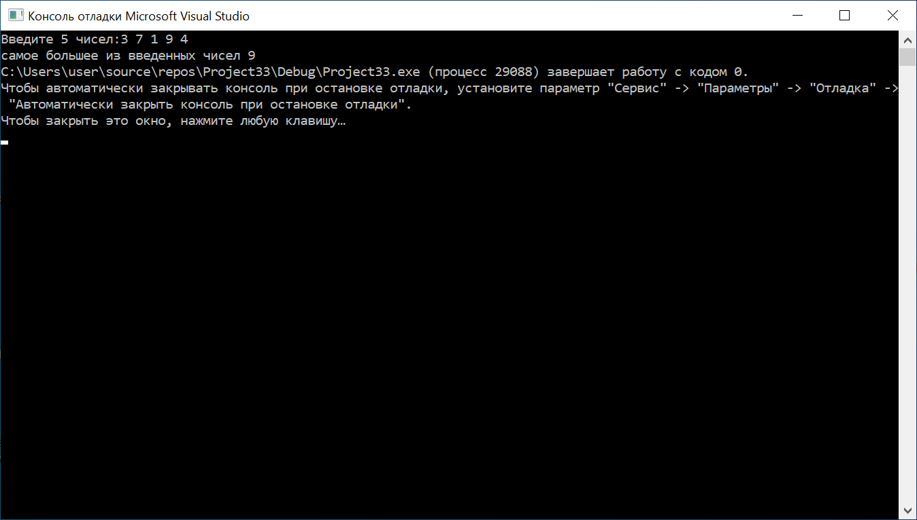
Задача 4*. Максимум из 5 чисел
Ввести пять целых чисел. Вывести самое большое из введенных чисел.

Slide 36
ЛР 3: Задания на закрепление и отработку
Задача 5. Придумать задачу на «мороз»/«холодно»/«тепло»/«жарко» - для выбранной местности и выбранного сезона. Обосновать выбор параметров. Реализовать задачу – код, тесты, блок-схема. (4 диапазона значений – как в задаче 3)
Задача 6. Придумать задачу на «дешево»/ «нормально» / «дорого» / «ужас дорого». Обосновать выбор параметров. Реализовать задачу – код, тесты, блок-схема. (4 диапазона значений – как в задаче 3)
Задача 7*. Придумать задачу на «очень медленно»/ «медленно» / «нормально» / «быстро» / «очень быстро» / «мгновенно». Обосновать выбор параметров. Реализовать задачу – код, тесты. (6 диапазонов значений)
В итоге у каждого будет реализовано по 5-7 задач, к задачам 2, 5 и 6 у вас будет по блок-схеме.
ВАЖНО! Не стоит как либо усложнять код! Это всегда не полезно, особенно, если вам по этому коду нужно сделать блок-схему!

Slide 38
Циклы

Slide 39
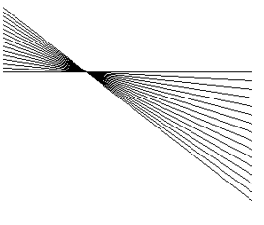
Пример 1а
Нужно нарисовать картинку (см рисунок)

Slide 40
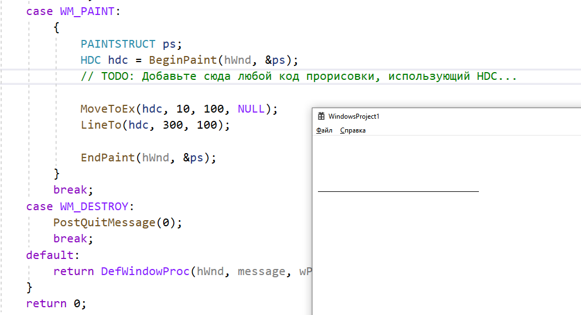
Программа 1.1

Slide 41
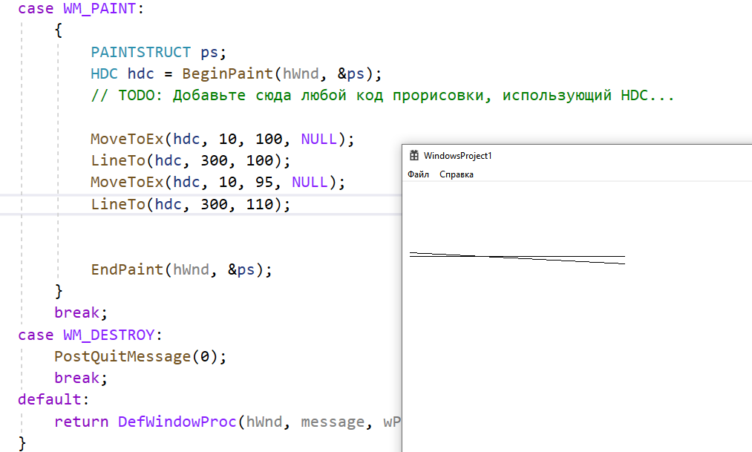
Программа 1.2

Slide 42
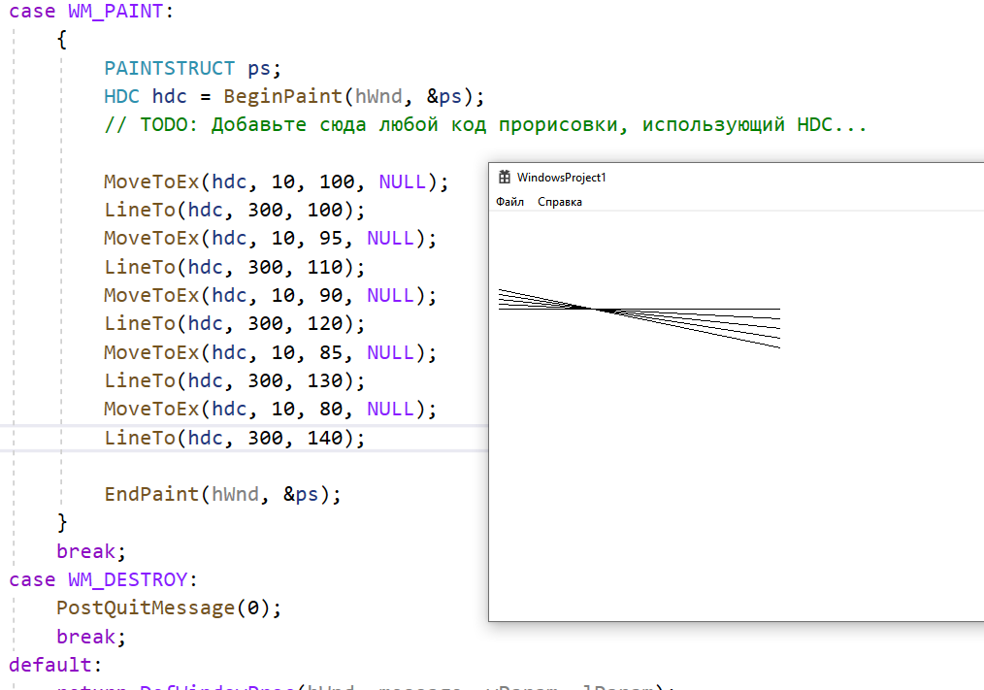
Программа 1.3

Slide 43
Пример 2а
Население поселка увеличивается на 3% каждый год. В 2024 году население поселка составляло 5 000 человек. Напишите программу, которая выведет на экран предсказываемую численность населения поселка в каждом году, вплоть до 2040.

Slide 44
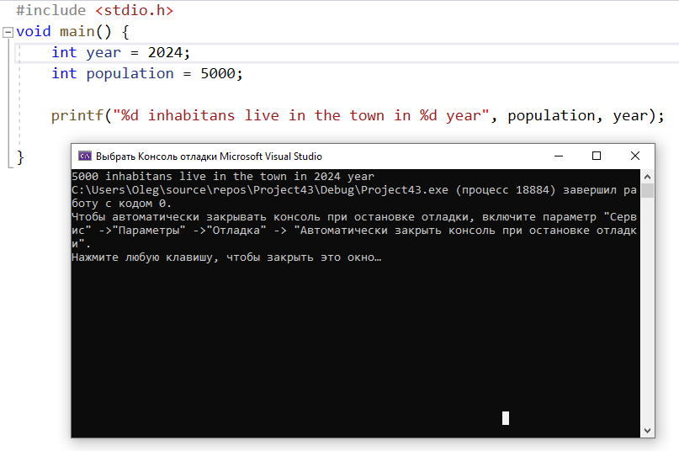
Программа 2.1

Slide 45
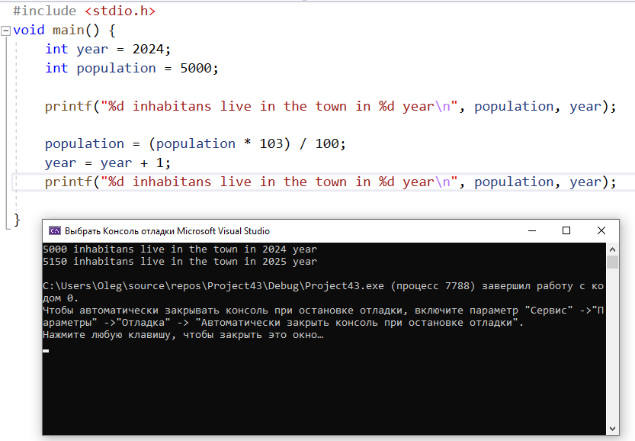
Программа 2.2

Slide 46
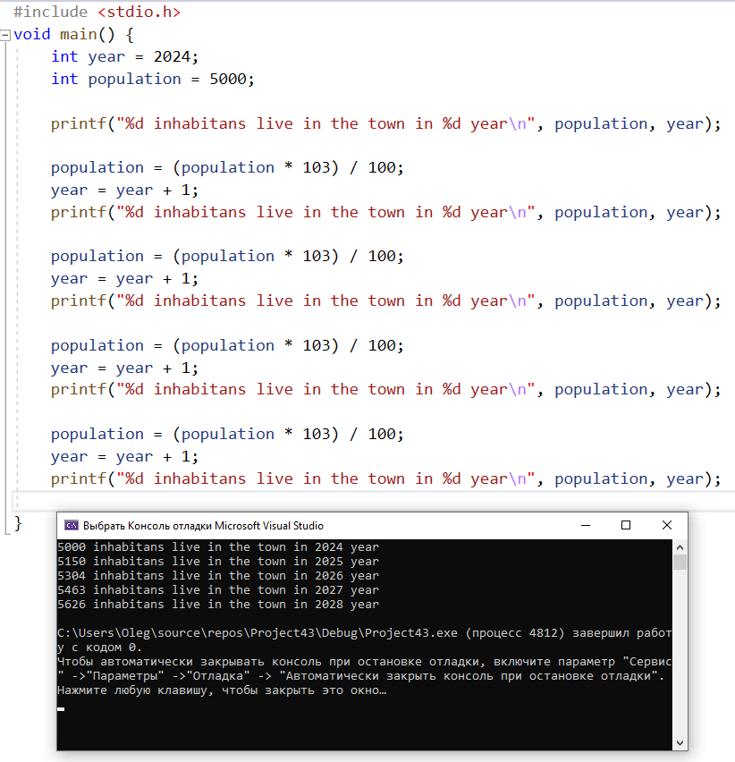
Программа 2.3

Slide 48
Пример 2б
Население поселка увеличивается на 3% каждый год. В 2024 году население поселка составляло 5 000 человек. Напишите программу, которая выведет на экран предсказываемую численность населения поселка в каждом году, вплоть до 2040.
Используйте цикл DO WHILE.

Slide 49
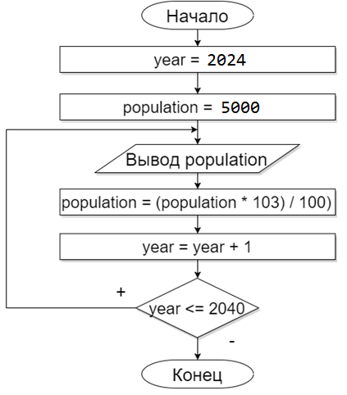
Пример 2б – блок-схема

Slide 50
Программа 2б
#include <stdio.h>
void main() {
int year = 2024;
int population = 5000;
do {
printf("%d inhabitants live in the city in %d\n",
population, year);
population = (population * 103) / 100;
year = year + 1;
} while (year <= 2040);
}

Slide 51
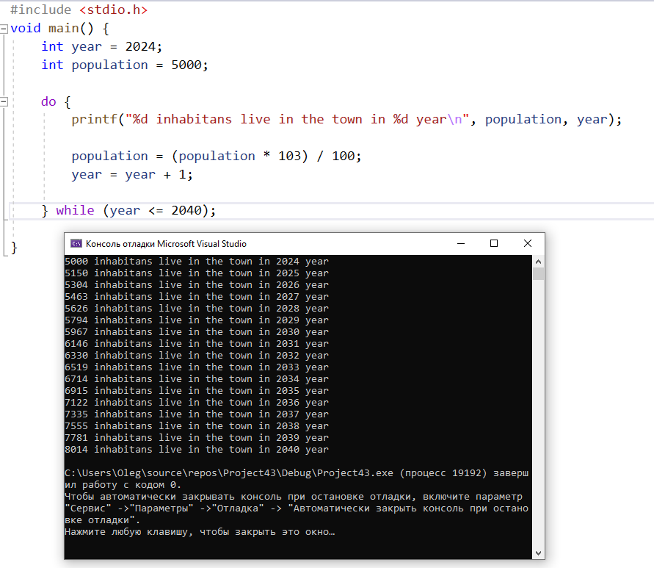
Программа 2б в работе

Slide 52
Пример 1б
Нужно нарисовать картинку (см рисунок).
Нужно использовать цикл DO WHILE

Slide 53
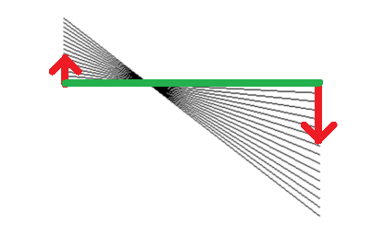
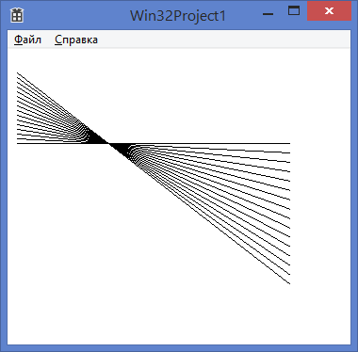
Пример 1б - программа
case WM_PAINT:
{
PAINTSTRUCT ps;
HDC hdc = BeginPaint(hWnd, &ps);
int x1 = 10, y1 = 100;
int x2 = 300, y2 = 100;
int i = 0;
do {
MoveToEx(hdc, x1, y1, NULL);
LineTo(hdc, x2, y2);
y1 = y1 - 5;
y2 = y2 + 10;
i++;
} while (i < 16);
EndPaint(hWnd, &ps);
}

Slide 54
Пример 1б - программа
case WM_PAINT:
{
PAINTSTRUCT ps;
HDC hdc = BeginPaint(hWnd, &ps);
int x1 = 10, y1 = 100;
int x2 = 300, y2 = 100;
int i = 0;
do {
MoveToEx(hdc, x1, y1, NULL);
LineTo(hdc, x2, y2);
y1 = y1 - 5;
y2 = y2 + 10;
i++; // инкремент значения переменной i
} while (i < 16);
EndPaint(hWnd, &ps);
}

Slide 55
Пример 1б - программа
case WM_PAINT:
{
PAINTSTRUCT ps;
HDC hdc = BeginPaint(hWnd, &ps);
int x1 = 10, y1 = 100;
int x2 = 300, y2 = 100;
int i = 0;
do {
MoveToEx(hdc, x1, y1, NULL);
LineTo(hdc, x2, y2);
y1 = y1 - 5;
y2 = y2 + 10;
i++; // работает аналогично i = i + 1
} while (i < 16);
EndPaint(hWnd, &ps);
}

Slide 57
Термины

Slide 58
Цикл do while
do {
Действие;
} while (Условие);

Slide 60
Лабораторная работа №4
Цикл DO WHILE

Slide 61
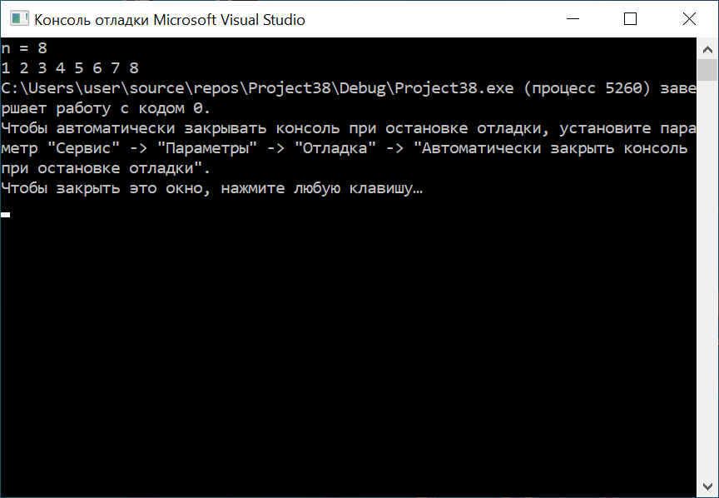
Задача 1. Ряд натуральных чисел
Вводится N.
Нужно вывести натуральные числа от 1 до N (включительно).

Slide 62
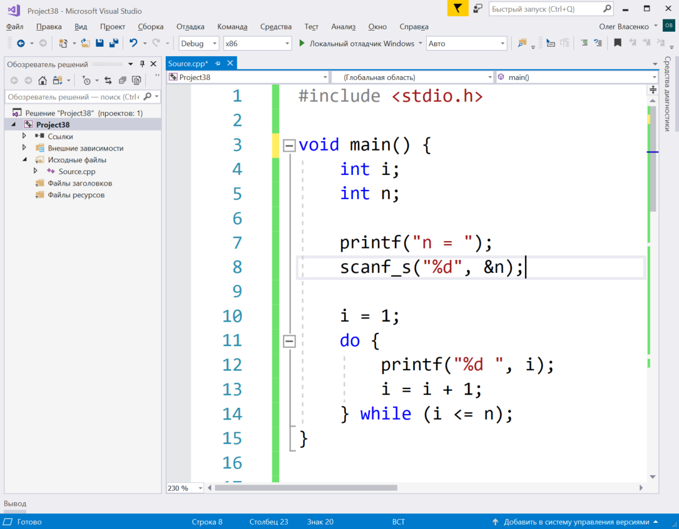
Задача 1. Ряд натуральных чисел
Вводится N.
Нужно вывести натуральные числа от 1 до N (включительно).
(Ниже – программа целиком)

Slide 63
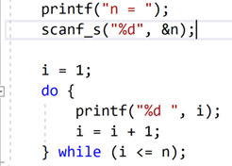
Задача 1. Ряд натуральных чисел – трассировка(0)
i | n | i<=n | Вывод | Ввод

Slide 64
Задача 1. Ряд натуральных чисел – трассировка(1)
i | n | i<=n | Вывод | Ввод
 |  |  | “n = “

Slide 65
Задача 1. Ряд натуральных чисел – трассировка(2)
i | n | i<=n | Вывод | Ввод
 |  |  | “n = “ | 4 <Enter>

Slide 66
Задача 1. Ряд натуральных чисел – трассировка(3)
i | n | i<=n | Вывод | Ввод
 | 4 |  | “n = “ | 4 <Enter>

Slide 67
Задача 1. Ряд натуральных чисел – трассировка(4)
i | n | i<=n | Вывод | Ввод
1 | 4 |  | “n = “ | 4 <Enter>

Slide 68
Задача 1. Ряд натуральных чисел – трассировка(5)
i | n | i<=n | Вывод | Ввод
1 | 4 |  | “n = “ | 4 <Enter>
 |  |  | “1 “

Slide 69
Задача 1. Ряд натуральных чисел – трассировка(6)
i | n | i<=n | Вывод | Ввод
1 | 4 |  | “n = “ | 4 <Enter>
2 |  |  | “1 “

Slide 70
Задача 1. Ряд натуральных чисел – трассировка(7)
i | n | i<=n | Вывод | Ввод
1 | 4 |  | “n = “ | 4 <Enter>
2 |  | 2 <= 4 + | “1 “

Slide 71
Задача 1. Ряд натуральных чисел – трассировка(8)
i | n | i<=n | Вывод | Ввод
1 | 4 |  | “n = “ | 4 <Enter>
2 |  | 2 <= 4 + | “1 “
 |  |  | “2 ”

Slide 72
Задача 1. Ряд натуральных чисел – трассировка(9)
i | n | i<=n | Вывод | Ввод
1 | 4 |  | “n = “ | 4 <Enter>
2 |  | 2 <= 4 + | “1 “
3 |  |  | “2 ”

Slide 73
Задача 1. Ряд натуральных чисел – трассировка(10)
i | n | i<=n | Вывод | Ввод
1 | 4 |  | “n = “ | 4 <Enter>
2 |  | 2 <= 4 + | “1 “
3 |  | 3 <= 4 + | “2 ”

Slide 74
Задача 1. Ряд натуральных чисел – трассировка(11)
i | n | i<=n | Вывод | Ввод
1 | 4 |  | “n = “ | 4 <Enter>
2 |  | 2 <= 4 + | “1 “
3 |  | 3 <= 4 + | “2 ”
 |  |  | “3 ”

Slide 75
Задача 1. Ряд натуральных чисел – трассировка(12)
i | n | i<=n | Вывод | Ввод
1 | 4 |  | “n = “ | 4 <Enter>
2 |  | 2 <= 4 + | “1 “
3 |  | 3 <= 4 + | “2 ”
4 |  |  | “3 ”

Slide 76
Задача 1. Ряд натуральных чисел – трассировка(13)
i | n | i<=n | Вывод | Ввод
1 | 4 |  | “n = “ | 4 <Enter>
2 |  | 2 <= 4 + | “1 “
3 |  | 3 <= 4 + | “2 ”
4 |  | 4 <= 4 + | “3 ”

Slide 77
Задача 1. Ряд натуральных чисел – трассировка(14)
i | n | i<=n | Вывод | Ввод
1 | 4 |  | “n = “ | 4 <Enter>
2 |  | 2 <= 4 + | “1 “
3 |  | 3 <= 4 + | “2 ”
4 |  | 4 <= 4 + | “3 ”
 |  |  | “4 ”

Slide 78
Задача 1. Ряд натуральных чисел – трассировка(15)
i | n | i<=n | Вывод | Ввод
1 | 4 |  | “n = “ | 4 <Enter>
2 |  | 2 <= 4 + | “1 “
3 |  | 3 <= 4 + | “2 ”
4 |  | 4 <= 4 + | “3 ”
5 |  |  | “4 ”

Slide 79
Задача 1. Ряд натуральных чисел – трассировка(16)
i | n | i<=n | Вывод | Ввод
1 | 4 |  | “n = “ | 4 <Enter>
2 |  | 2 <= 4 + | “1 “
3 |  | 3 <= 4 + | “2 ”
4 |  | 4 <= 4 + | “3 ”
5 |  | 5 <= 4 - | “4 ”

Slide 80
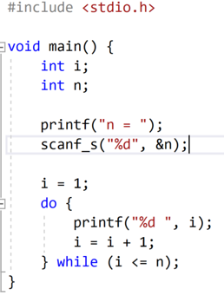
Задача 1. Ряд натуральных чисел
Вводится N.
Нужно вывести натуральные числа от 1 до N (включительно).
Нарисуйте блок схему к Задаче 1.

Slide 81
Задача 1. Ряд натуральных чисел
Вводится N.
Нужно вывести натуральные числа от 1 до N (включительно).
Нарисуйте блок схему к Задаче 1.

Slide 82
Задача 1. Ряд натуральных чисел
ДЕМО в VS + Трассировка в VS

Slide 83
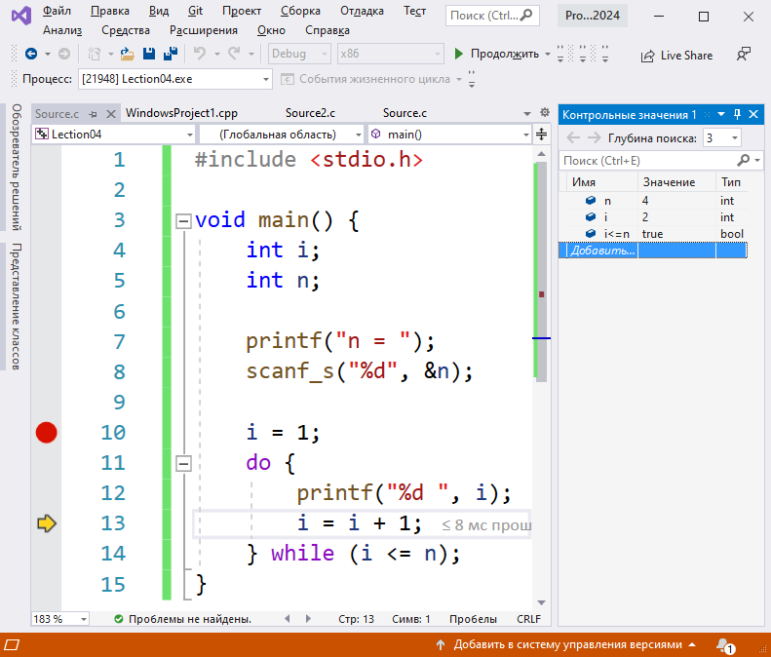
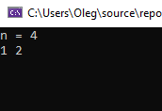
Задача 1. Ряд натуральных чисел
ДЕМО в VS + Трассировка в VS

Slide 84
Трассировка в VS – базовые действия
Точка останова
- «Вставить точку останова»
- «Удалить точку останова»
Отладка
- «Начать отладку» F5
- «Шаг с обходом» F10
Отладка/Окна/Контрольные значения

Slide 85
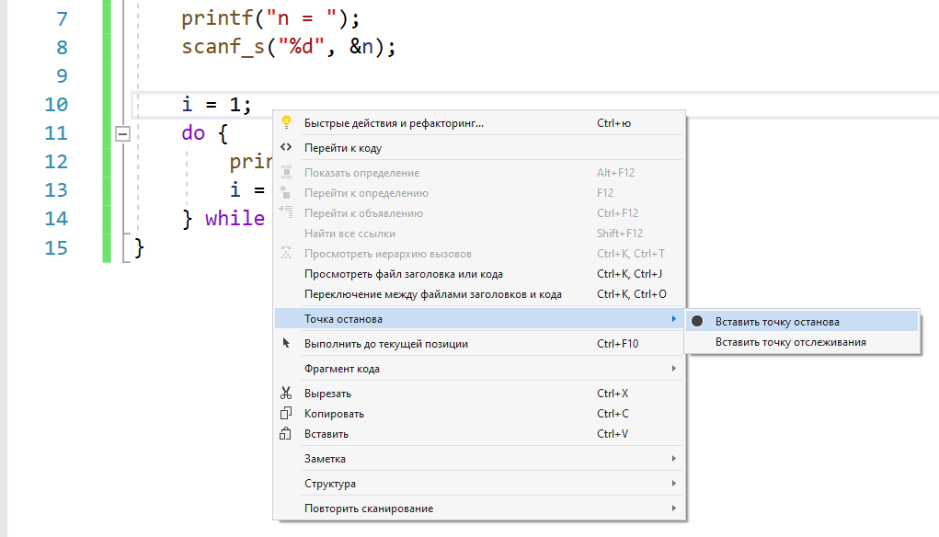
Трассировка в VS – базовые действия
Точка останова/ «Вставить точку останова»

Slide 86
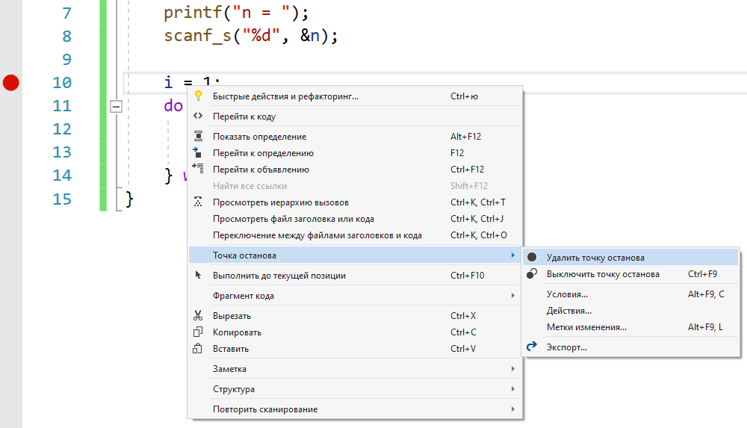
Трассировка в VS – базовые действия
Точка останова/ «Удалить точку останова»

Slide 87
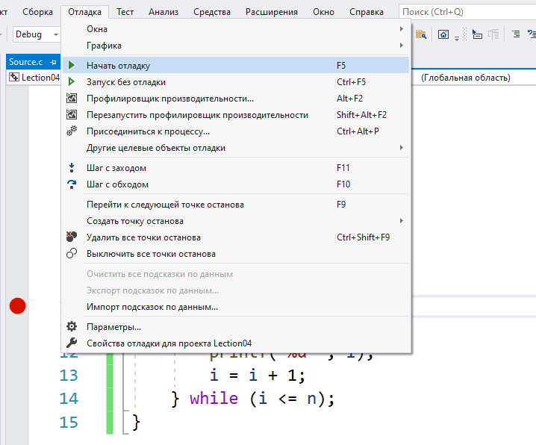
Трассировка в VS – базовые действия
Отладка/«Начать отладку» F5

Slide 88
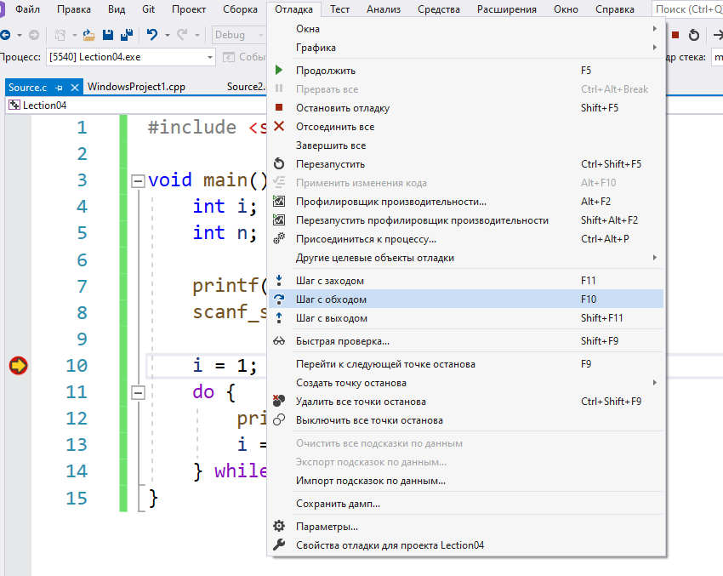
Трассировка в VS – базовые действия
Отладка/ «Шаг с обходом» F10

Slide 89
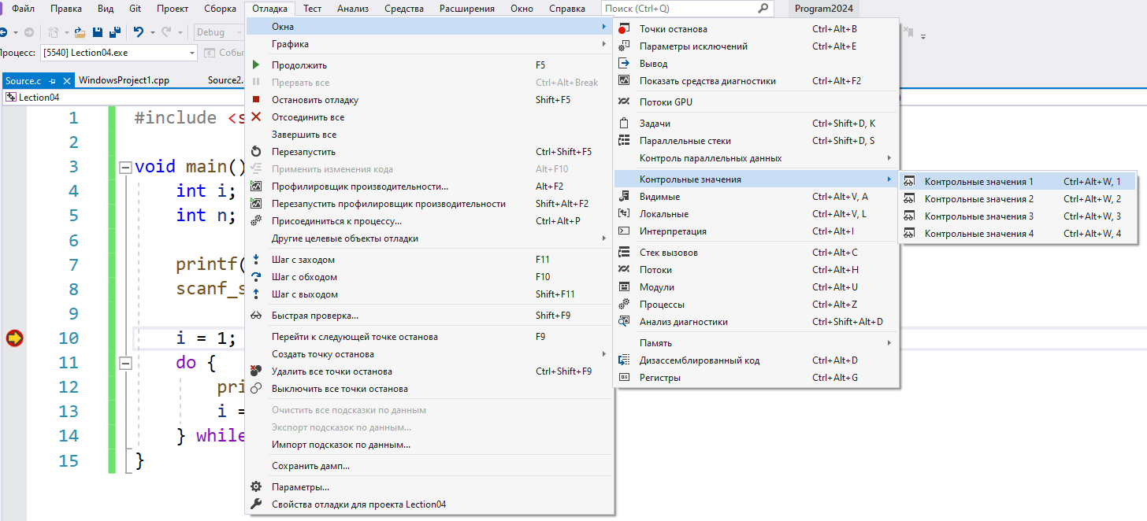
Трассировка в VS – базовые действия
Отладка/Окна/Контрольные значения

Slide 90
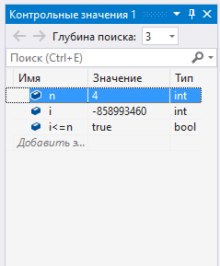
Трассировка в VS – базовые действия
Отладка/Окна/Контрольные значения

Slide 91
Трассировка в VS – базовые действия
Всё вместе!

Slide 92
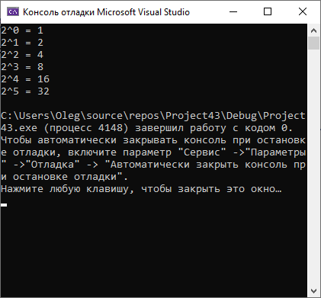
Задача 2. Степени двойки
Нужно вывести степени числа 2 от 0 до 5

Slide 93
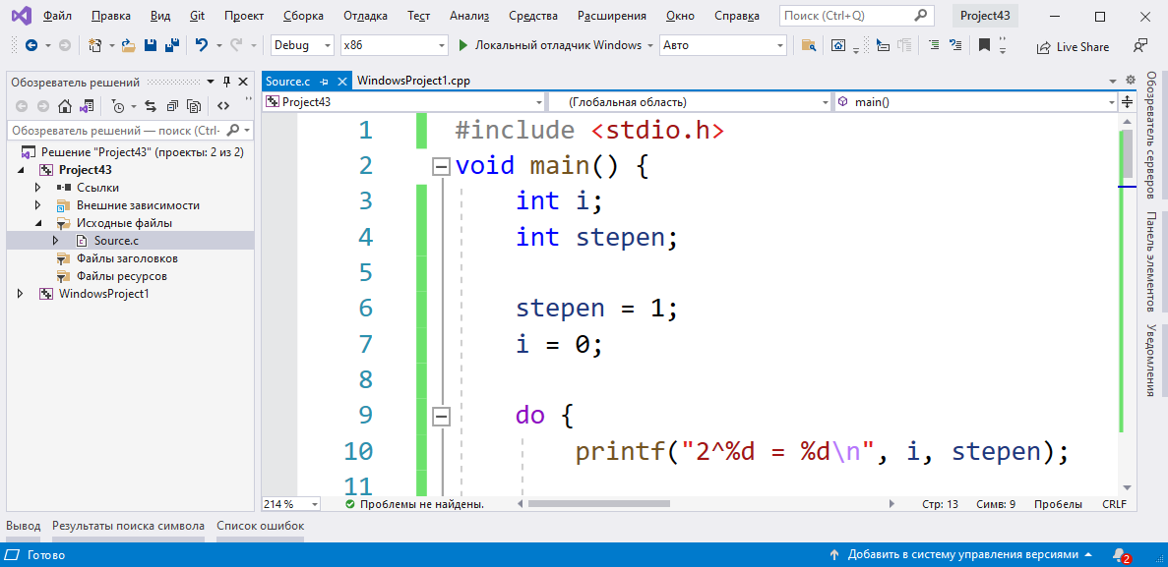
Задача 2. Степени двойки
Нужно вывести степени числа 2 от 0 до 5
(Ниже – начало программы)

Slide 94
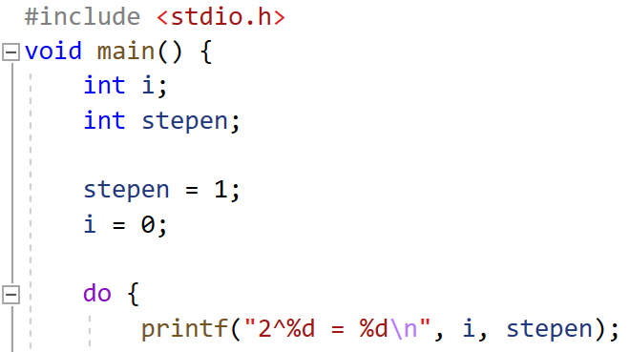
Задача 2. Степени двойки - трассировка
Нужно вывести степени числа 2 от 0 до 5
stepen | i | i<=5 | Вывод
1 | 0 |  | “2^0 = 1“
2 | 1 | 1 <= 5 + | “2^1 = 2“
4 | 2 | 2 <= 5 + | “2^2 = 4“
8 | 3 | 3 <= 5 + | “2^3 = 8“
16 | 4 | 4 <= 5 + | “2^4 = 16“
32 | 5 | 5 <= 5 + | “2^5 = 32“
64 | 6 | 6 <= 5 -

Slide 95
Задача 2. Степени двойки
Нужно вывести степени числа 2 от 0 до 5
Напишите код.
Нарисуйте блок схему к Задаче 2.

Slide 96
Задача 3*. Деньги на счете (сложные проценты)
На счет положили R рублей сегодня под N процентов годовых.
Выведите какая будет сумма на счете через 1,2, 3 … 10 лет, если со счетом не будет никаких операций (с него не будут забирать деньги и не будут добавлять)

Slide 97
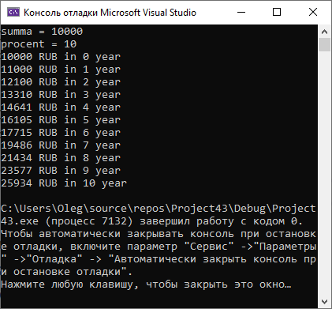
Задача 3*. Деньги на счете (сложные проценты)
На счет положили R рублей сегодня под N процентов годовых.
Выведите какая будет сумма на счете через 1,2, 3 … 10 лет, если со счетом не будет никаких операций (с него не будут забирать деньги и не будут добавлять)

Slide 98
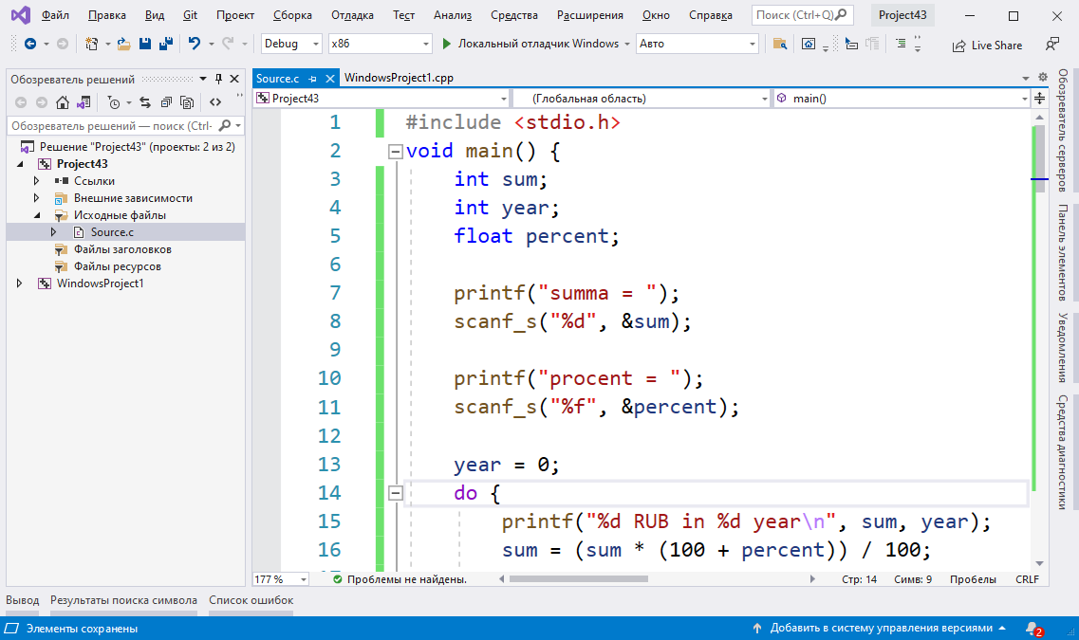
Задача 3*. Деньги на счете (сложные проценты)
На счет положили R рублей сегодня под N процентов годовых.
Выведите какая будет сумма на счете через 1,2, 3 … 10 лет, если со счетом не будет никаких операций (с него не будут забирать деньги и не будут добавлять)
(Ниже – начало программы)

Slide 99
ЛР6: Задания на закрепление и отработку
Доделать задачи 1-2.
Дорисовать блок схемы к задачам 1-2 – если они не были дорисованы или были с ошибками.
Сделать задачи 4, 5.1 И/ИЛИ 5.2.
Задача 4. Реализовать задачу «Вводится число N. Нужно вывести первые N четных чисел». Нарисовать блок схему. Подготовить необходимые тесты.
Пример теста:
ввод N = 6
вывод 2 4 6 8 10 12
Задача 5. Реализовать задачу «Вводятся числа N и А. Нужно вывести первых N чисел, кратных А». Подготовить необходимые тесты.
Пример теста:
ввод N = 6, A = 4
вывод 4 8 12 16 20 24
Задача 6. Придумать задачу на последовательность чисел («вывести все нечетные числа от 1 до N (1 3 5 7 9 …)», «вывести степени числа 4 от 0 до N (1 4 16 64 …)», «Вывести первые N чисел Фибоначчи (0 1 1 2 3 5 8 …)» и т.п.) и реализовать её используя DO WHILE. Для вашей реализации нарисовать блок-схему. Прописать необходимые тесты.
ИЛИ / И*
Задача 7. Придумать задачу из реальной жизни, экономики, финансов («Подсчитать накопленную инфляцию за N лет, если она все годы одинаковая и составляет K % в год», «Каждый месяц студент Вася откладывает 1000 рублей про запас. Вывести его запасы в ближайшие 36 месяцев (1000 2000 3000 4000 …)» и т.п.). Реализовать задачу используя DO WHILE – код, блок-схема, необходимые тесты.

Slide 101
ИТОГО по лекции 2
Узнали как работают развилки
Узнали, что развилки бывают полные и усеченные
Узнали, какие есть операторы сравнения
Узнали, какие есть операторы логические
Вспомнили, что есть задачи, в которых что-то повторяется
Такие задачи ЧАСТО можно решить при помощи цикла
Узнали, что существует цикл DO WHILE
Узнали как работает цикл DO WHILE
Узнали что такое трассировка цикла DO WHILE.
Узнали как выглядят блок-схемы для линейного алгоритма, для развилки, для цикла с постусловием
Узнали что нужно делать в ЛР3 и ЛР4.

Slide 102
Термины 1
Директива (препроцессора) #include
Строчные комментарии
Блочные комментарии
Блок кода {}
Вызов функции
Определение функции
Формальные параметры функции
Фактические параметры функции
Функция, не возвращающая значений (VOID)
Точка входа в программу
Функция main
#include <stdio.h>
i++; // работает аналогично i = i + 1
float v1, v2; /*определение v1 и v2*/
void main() { }
LineTo(hdc, 300, 100);
void main() { }
void main() { }
BOOL LineTo(HDC hdc, int xEnd, int yEnd);
LineTo(hdc, 300, 100); scanf_s("%d", &n);
void main() { }
void main() { }
void main() { }

Slide 103
Термины 2
Неименованные целочисленные константы
Неименованные строковые константы
Escape-последовательности - \t, \n, \" и др.
Стандартные типы данных – Целый тип
Идентификатор
Определение переменных
Инициализация переменных
Выражения
Оператор присваивания
Операторы сравнения
Арифметические операторы
Оператор инкремента
Оператор & (взятие адреса)
Консольный вывод – printf
Консольный ввод – scanf/scanf_s
Строка форматирования scanf/printf
LineTo(hdc, 300, 100);
printf("2^%d = %d\n",i , stepen);
printf("2^%d = %d\n",i , stepen);
int x1 = 10, y1 = 100;
int x1 = 10, y1 = 100;
int x1 = 10, y1 = 100;
int x1 = 10, y1 = 100;
y2 = y2 + 10;
y2 = y2 + 10;
int i = 0; do { i++; } while (i < 16);
y2 = y2 + 10;
i++; // работает аналогично i = i + 1
scanf_s("%d", &n);
printf("2^%d = %d\n", i, stepen);
scanf_s("%d", &n);
printf("2^%d = %d\n", i, stepen);

Slide 104
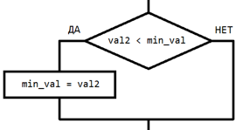
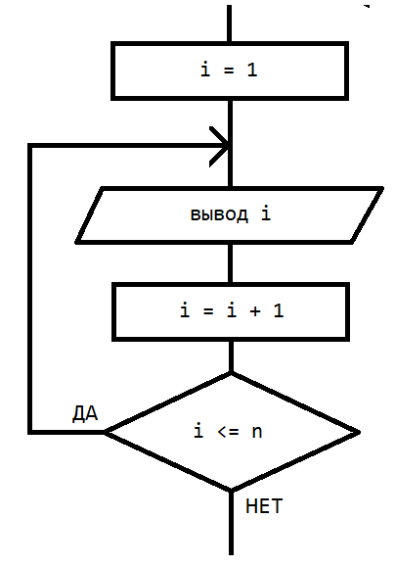
Термины 3
if (val1 > val2)
max_val = val1;
else
max_val = val2;
if (val2 < min_val)
min_val = val2;
i = 1;
do {
printf("%d ", i);
i = i + 1;
} while (i <= n);
Инструкции Си – развилка – полная
Инструкции Си – развилка – усеченная
Инструкции Си - Цикл с постусловием
DO WHILE

Slide 105
Термины 4
Простейшие функции
#include <stdio.h>
void a() {
printf("Hello! It is a()!\n");
}
void main() {
printf("Hello! It is main()!\n");
a();
}

Slide 106


Термины 5
Трассировка программы на бумаге/в Excel
Трассировка программы в MS VS
printf("n = ");
scanf_s("%d", &n);
i = 1;
do {
printf("%d ", i);
i = i + 1;
} while (i <= n);

Slide 107

Еще раз – операции/операторы
Источник: https://codernet.ru/books/c_plus/programmirovanie_na_s_dlya_nachinayushhix_3-e_izd/

Slide 108


Что почитать про Си - для начинающих
Программирование на С для начинающих. 3-е изд. Грег Перри, Дин Миллер https://codernet.ru/books/c_plus/programmirovanie_na_s_dlya_nachinayushhix_3-e_izd/

Slide 110




Задачи для проверки знаний №1
Какая программа соответствует этой блок-схеме?
Вариант 1
Вариант 2
Вариант 3

Slide 111

Задачи для проверки знаний №2
Что выведется в консоль в результате выполнения этой программы?
Вариант 1: 1 3 5 7 9
Вариант 2: 1 3 5 7 9 13
Вариант 3: 1 3 5 7 9 11

Slide 112





Задачи для проверки знаний №3
Выберите те программы, которые в результате своей работы выведут в консоль следующий текст: <<< 1 3 5 7 >>>
Таких программ может быть несколько.
Вариант 1 Вариант 2 Вариант 3
Вариант 4 Вариант 5

